Slide 1

病理图像分析
2021010909008王嘉健

Slide 2
目录
1
病理图像分析的概念
2
综述论文的结构
3
病理图像分析的主要方法
4
病理图像分析的数据库和源码

Slide 3
1
病理图像分析的概念

Slide 4
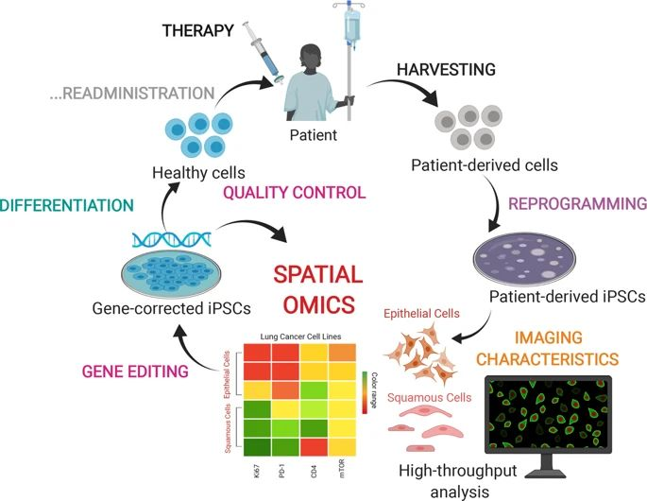
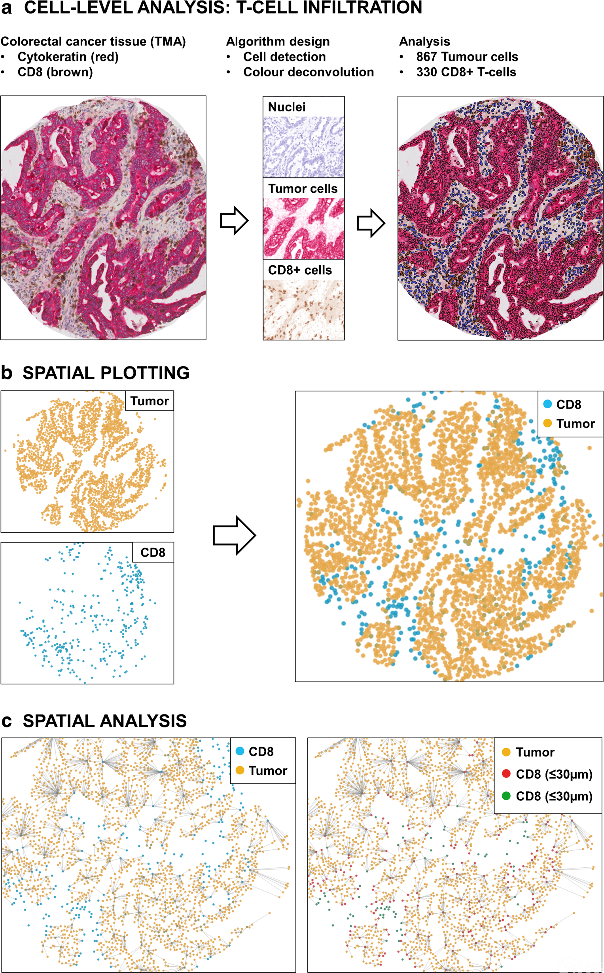
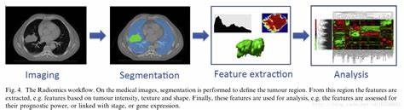

病理图像分析的概念
conception
利用图像处理与AI技术对病理图像进行分析来实现结构单元的识别与定量化的方式称为计算病理学，病理图像分析是计算病理学研究的分支，而该分支又可以主要分为两部分：组织病理图像分析和细胞病理图像分析，总体而言，其最终目的是通过自动图像分析技术辅助诊断，定量评估以及决策。病理图像分析系统作为计算组织病理学的其中一个领域，通常以通用图像识别技术为基础，且由于其任务具有一定独特的特征，常需要用到特殊的处理技术。[1]
[1]焦一平,王向学,徐军.计算病理学应用研究进展与挑战[J].协和医学杂志,2022,13(04):535-541.

Slide 5
2
综述论文的结构

Slide 6
综述论文结构
structure
综述文章结构布局
一般分为四部分
1、题目、作者信息
2、文章摘要、关键词、提纲等
3、文章主体（引言、主题、结语）
4、致谢词、参考文献等

Slide 7
综述论文结构
structure
一、题目、作者信息
二、文章摘要、关键词、提纲等
·论文标题应以最恰当,最简明的语词来反映论文中最重要的特定内容的逻辑组合,尽可能避免使用不常见的缩写省略词,字符,代号,符号和公式等.论文标题一般不超过30个字。
·作者信息一般在题目后给出，论文的署名包括:参与选定研究课题和制定研究方案的人员,直接参与全部或主要部分研究工作并做出贡献的人员,参加撰写论文的人员.如果是两个或两个以上的人员联合完成的论文,应根据每个人员的贡献大小或根据约定排列名次。
·一般在作者的姓名信息后还会给出作者的工作单位
·有的还会给出作者的邮箱等联系方式
·摘要应简明扼要,具有独立性和自含性,其摘录的内容应是所综述的内容不加注释和评论的简短陈述,应包含综述的主要信息,以200字左右为宜。也有的文章选择不写摘要。
·关键词是为了文献标引工作,特别是适用计算机自动检索的需要,从论文中选取用以表示全文主题内容信息的单词或术语。根据有关规定,在文摘后面应给出3~8个关键词。
·提纲是指论文内容的要点，有了提纲可以帮助读者了解文章结构。

Slide 8
综述论文结构
引言
structure
引言的作用是为读者提供必要的背景材料、课题的研究现状、争论的焦点及发展趋势,交待综述讨论的范围。它要求作者简述一下行文的目的,拟解决的问题,以及综述专题的学术价值和实用价值。引言一般为300字左右。通过阅读引言应使读者知道综述的主要内容。
正文
这是综述的核心部分,也是其具体内容所在。内容上一般包括:历史演变发展、现状分析、趋向预测3个部分。在写作时首先要注意综述的综合性,即将收集的大量相互关联的文献分析归纳,把分散在各篇文献中的论点、论据提炼出来,并按一定的思路加以安排。另外要注意,对于叙述性综述来说,综述是对已发表文献的评述,应在已有材料的基础上实事求是地发表议论。在综述中不要明确表明自己的观点和倾向。而对以评述为主的综述而言,作者应站在专家的角度,对专题的研究现状、水平、条件等进行具体分析,比较其优劣,评述其利弊,并对其专题研究的发展方向作出预测,使文章对该学科的发展真正起到导向作用。
结语
结语部分是综述内容的总结,要简明扼要地指出目前研究中尚需解决的问题及研究成果的意义和价值,在写作中应注意给出一个较为明确的阶段性结论。一篇好的综述总结,可以发人深思,具有导向意义。

Slide 9
综述论文结构
structure
四、致谢词、参考文献
·致谢词：致谢词并不是必须的。致谢语可以作为"脚注"放在文章首页的最下面,也可以放在文章的最后.致谢的词语要诚恳,简洁恰当。
·参考文献：参考文献是综述文章结构中不可缺少的部分,著录文献不仅体现作者对原作者的尊重,而且表明引用的文献是有根据的。同时也给读者提供有关文献的线索,节省读者查找文献的时间。引用的参考文献应是作者亲自阅读的,而且应该是主要的、有代表性的,应能全面地反映主题的全貌,并能说明问题。关于参考文献的著录格式，目前我国已经制定了统一标准。作者应该按国家标准进行文献著录。

Slide 10
3
病理图像分析的主要方法
包括WSI、DNN、CNN、DCNN、GAN、RNN、
pre processing、 post processing等

Slide 11
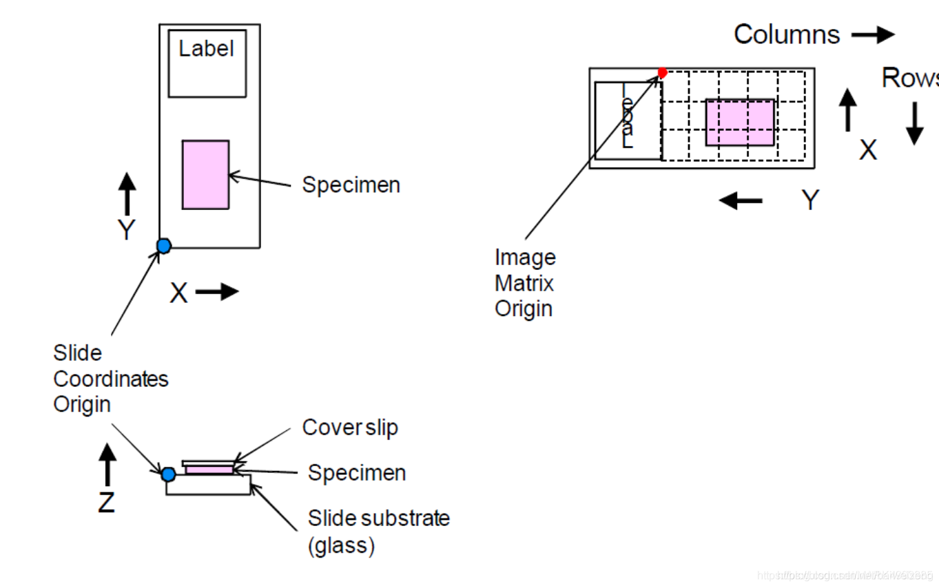
病理图像分析的主要方法
CONTENTS
WSI全视野数字切片
主要应用在病理学细胞图像领域。WSI 是利用数字扫描仪对传统的病理切片进行扫描，采集具有高分辨率的数字图像，再通过计算机将得到的碎片化图像进行无缝拼接整合，制作可视化数字图像的一项技术。与传统载玻片相比，很好地解决了传统的玻璃切片易损坏、易褪色、易丢片、检索困难的问题。
一言以蔽之，WSI是对传统载玻片进行数字化。
由于是全视野，因此它将包含多尺度的切片在一个文件上面。因此WSI将使用到金字塔模型满足其支持不同分辨率的特性以放缩图片。

Slide 12
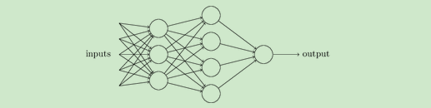
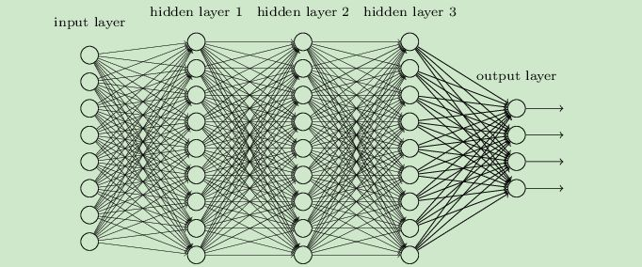
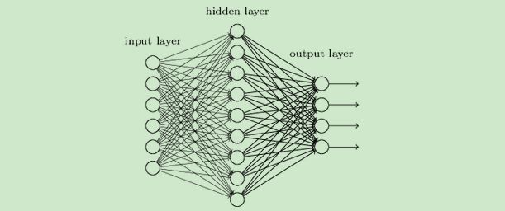
病理图像分析的主要方法
CONTENTS
DNN神经网络
神经网络是基于感知机的扩展，而DNN可以理解为有很多隐藏层的神经网络。多层神经网络和深度神经网络DNN其实也是指的一个东西，DNN有时也叫做多层感知机（Multi-Layer perceptron,MLP）。
从DNN按不同层的位置划分，DNN内部的神经网络层可以分为三类，输入层，隐藏层和输出层,如下图示例，一般来说第一层是输入层，最后一层是输出层，而中间的层数都是隐藏层。

Slide 13
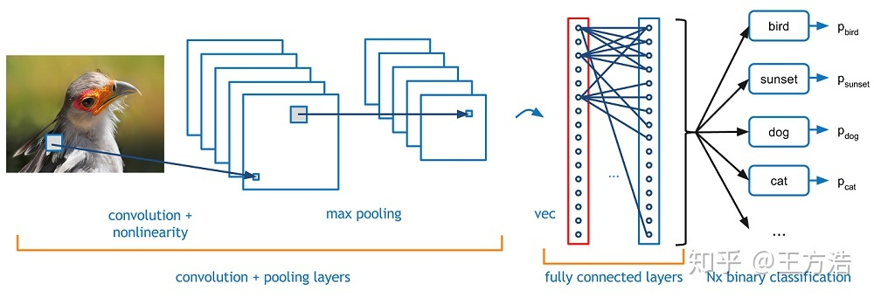
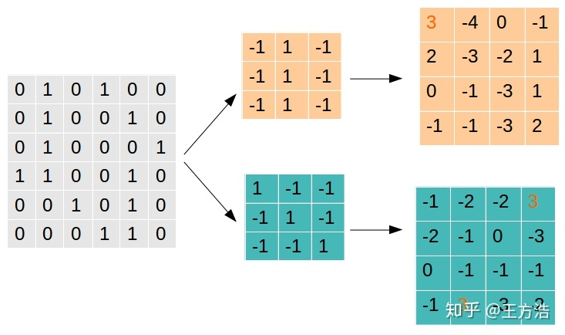
病理图像分析的主要方法
CONTENTS
CNN卷积神经网络
我们知道CNN的全称是"Convolutional Neural Network"(卷积神经网络)。而神经网络是一种模仿生物神经网络（动物的中枢神经系统，特别是大脑）结构和功能的数学模型或计算模型。神经网络能够类似人一样具有简单的决定能力和简单的判断能力，在图像和语音识别方面能够给出更好的结果。
CNN是一种人工神经网络，CNN的结构可以分为3层：
卷积层(Convolutional Layer) - 主要作用是提取特征。
池化层(Max Pooling Layer) - 主要作用是下采样(downsampling)，却不会损坏识别结果。
全连接层(Fully Connected Layer) - 主要作用是分类。

Slide 14
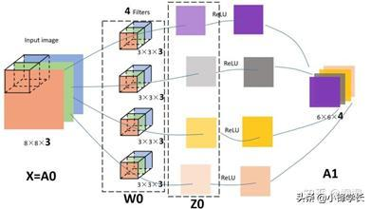
病理图像分析的主要方法
CONTENTS
DCNN深度卷积神经网络
深度卷积神经网络（Deep Convolutional Neural Networks，DCNN）是深度学习技术中的一种神经网络模型。与传统的神经网络模型相比，DCNN 可以提取更多的模式和特征，并且在计算机视觉、自然语言处理、声音识别等领域内被广泛使用。
DCNN 的核心部分是卷积层，它可以通过对输入数据进行卷积操作来提取特征。与传统的神经网络模型相比，DCNN 利用卷积操作替代了全连接层中的繁琐算法，大大提高了运算效率。
另外，DCNN 还包含池化层和激活函数层。池化层为了减小卷积层计算量，在卷积后缩减数据的规模。而激活函数层则为了增加网络的非线性特性，使得 DCNN 能够学习更加复杂的模式。

Slide 15
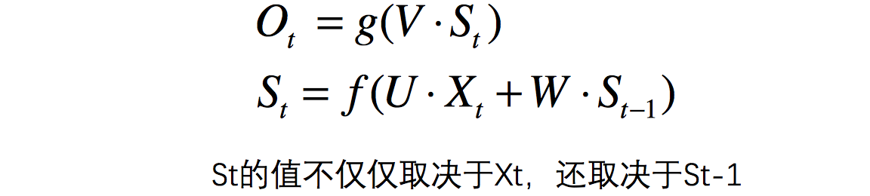
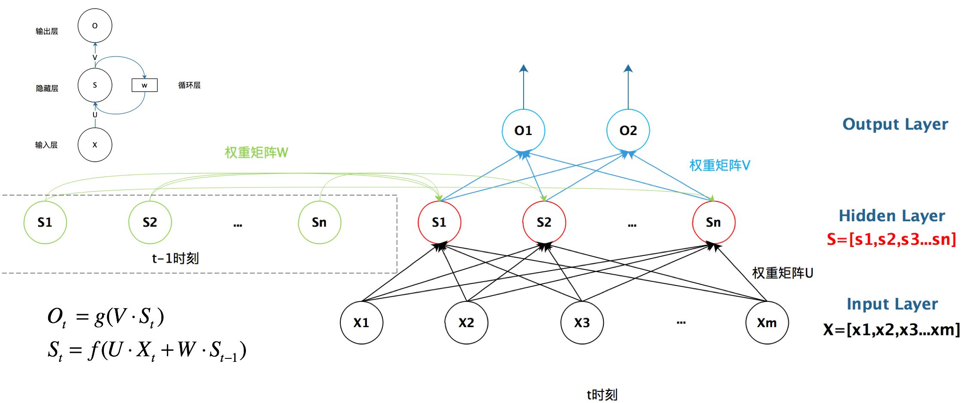
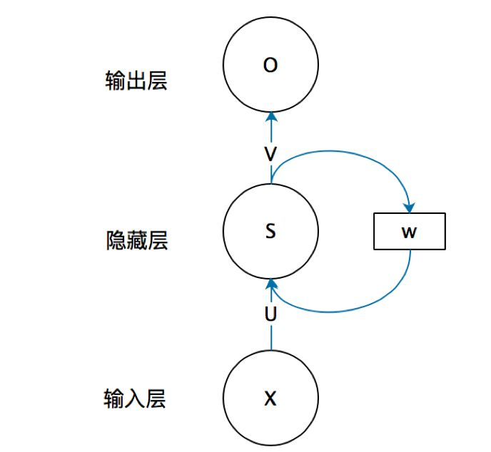
病理图像分析的方法
CONTENTS
RNN循环神经网络
为什么需要 循环神经网络（RNN）
有很多这样的情况，序列的信息决定事件本身。如果我们试图使用这类数据得到有用的输出，就需要一个这样的网络：能够访问一些关于数据的先前知识以便完全理解这些数据。
我们需要以下公式去计算：
RNN的总结图：
循环神经网络结构图：

Slide 16
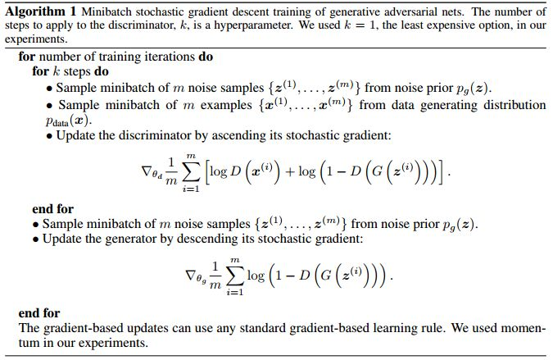
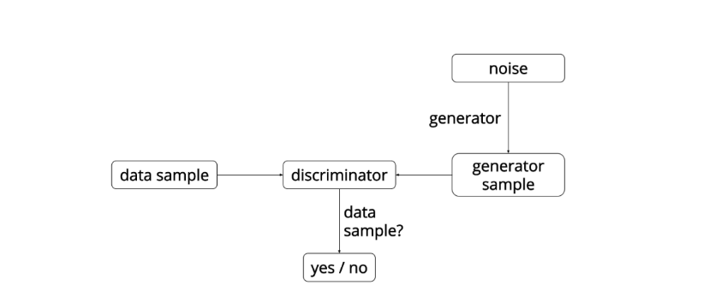
病理图像分析的方法
CONTENTS
GAN生成对抗网络
GAN包含有两个模型，一个是生成模型（generative model），一个是判别模型(discriminative model)。生成模型的任务是生成看起来自然真实的、和原始数据相似的实例。判别模型的任务是判断给定的实例看起来是自然真实的还是人为伪造的（真实实例来源于数据集，伪造实例来源于生成模型）。
Ian Goodfello原论文的算法思路

Slide 17
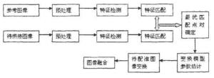
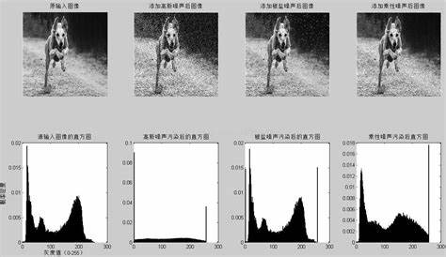
病理图像分析的方法
图像处理技术是用计算机对 图像信息进行处理的技术。主要包括 图像数字化、 图像增强和复原、图像数据编码、 图像分割和 图像识别等。
CONTENTS
pre processing
在图像分析中，对输入图像进行特征抽取 、分割和匹配前所进行的处理。 图像预处理的主要目的是消除图像中无关的信息，恢复有用的真实信息，增强有关信息的 可检测性 和最大限度地简化数据，从而改进特征抽取、 图像分割 、匹配和识别的可靠性。
post processing
Post Process是基于屏幕的后期处理，原理是将摄像机显示的画面在缓冲区中使用滤镜和效果处理，然后再显示出来。包括图像增强、膨胀预测、知识蒸馏、区域联通去噪等

Slide 18
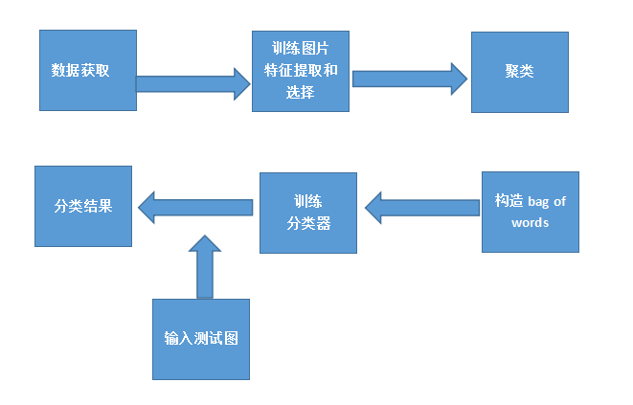
病理图像分析的方法
SVM图像分类
CONTENTS
步骤：
1.获取数据
图像可以是通过摄像机或视频头采样获得的数据，也可以是一般的统计数据集
2.训练图片 特征提取和选择
特征提取是指从对象本身获取各种对于分类有用的度量或属性。特征选择是指如何从描述对象的多种特征中找出对于那些分类最有效的特征
3.将这些feature聚成n类
这n类中的每一类就相当于是图片的“单词”，所有的n个类别构成“词汇表”。
4.对训练集中的图片构造bag of words
就是将所有训练图片中的feature归到不同的类中，然后统计每一类的feature的频率。这相当于统计一个文本中每一个单词出现的频率。
5.分类器的设计
利用样本数据来确定分类器的过程称为分类器设计。训练一个多类分类器，应用的典型流程是首先提取图形的局部特征所形成的特征单词的直方图来作为特征，最后被通过SVM进行训练得到模型。

Slide 19
4
病理图像分析的数据库和源码
database&sound code

Slide 20
病理图像分析的数据库和源码
database & sound code
https://slicerscope.github.io
https://www.computationalpathologygroup.github.io
https://github.com/weiaicunzai/ pytorch-cifar100
https://github.com/tangzhenyu/semanticsegmentation_dl
https://github.com/mrgloom/awesome-semantic-segmentation
https://github.com/element-research/rnn
https://github.com/hindupuravinash/the-gan-zoo
https://keras.io/,https://github.com/Lasagne/Lasagne
https://github.com/computationalpathologygroup/ASSP
https://github.com/Dilan1020/PyColorPalette
https://github.com/lab-robotics-unipv/mds_experiments
https://www.scipy.org/
https://scikit-learn.org/stable/
https://github.com/fordanic/openslide-matlab/
https://github.com/dnafinder/kmplot
https://github.com/dnafinder/logrank
https://github.com/dnafinder/logrank
https://github.com/dnafinder/kmplot

Slide 21
谢谢聆听
Thank you
王嘉健

